Slide 1

ASESORÍA Y ACOMPAÑAMIENTO DESDE LA ZONA ESCOLAR Y JEFATURA DE SECTOR
Tlaxcala, Agosto 2019

Slide 2
SUPERVISAR
MONITOREAR
ACOMPAÑAR
SUPERVISION ESCOLAR JEFATURA DE SECTOR

Slide 3
MONITOREO
ACOMPAÑAMIENTO
Reunir y analizar información de procesos y productos pedagógicos para la toma de decisiones.
Procedimientos que realiza el “equipo” para brindar asesoría orientada a la mejora de los plantes escolares.

Slide 4
SUPERVISAR
PROCESO COMPLEJO
Usar las diversas fuentes de información para diagnosticar la situación de los CE.
Evaluar los procesos educativos y de gestión de las Escuelas.
Fortalecer las competencias profesionales de los docentes.
Favorecer el dialogo reflexivo y colaboración entre docentes, directivos y padres de familia.
Promover el buen uso de los materiales educativos.
Usar las tecnologías de la información y la comunicación como medios que dinamizan los procesos formativos.

Slide 5
I. La gestión escolar hace
la diferencia

Slide 6
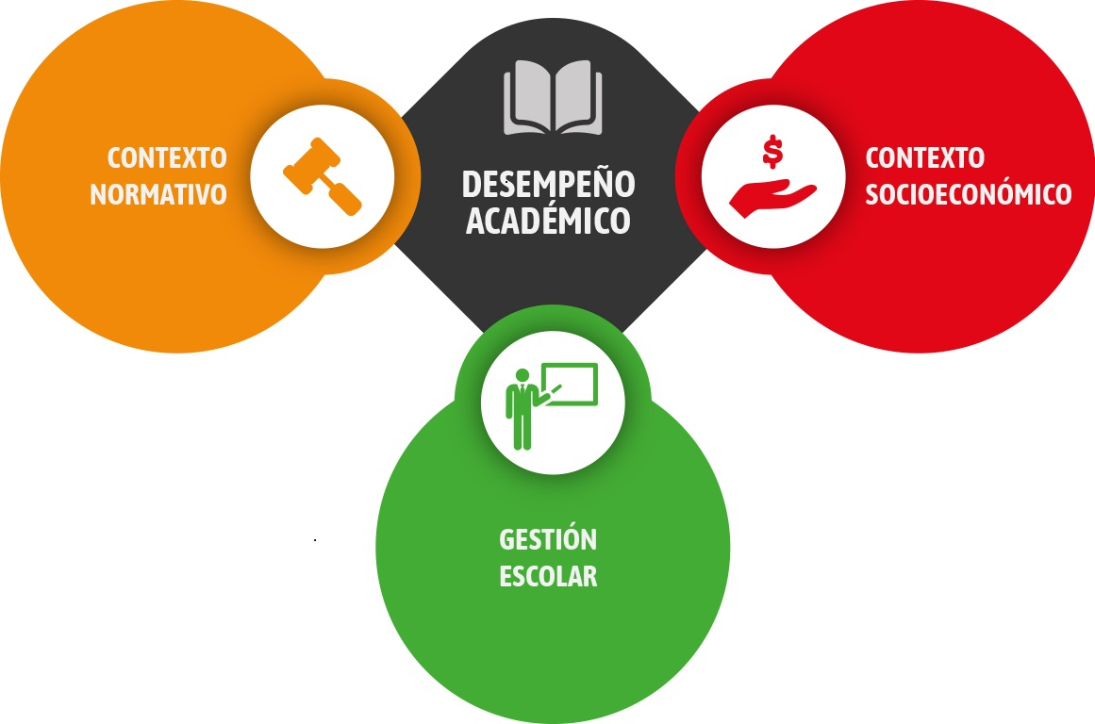
La gestión escolar hace la diferencia
Notes:
6

Slide 7
La gestión escolar hace la diferencia
Contexto normativo (mismo en todo el país):
Leyes y reglamentos
Planes de estudio
Programas federales
Financiamiento
Libros de texto
Formación magisterial

Slide 8
La gestión escolar hace la diferencia
Contexto socioeconómico (varía por familia):
Ingreso y capital familiares
Escolaridad de los padres
Acompañamiento de los hijos
Nutrición
Salud
Nivel de marginación de la comunidad

Slide 9
La gestión escolar hace la diferencia
Gestión escolar (distinta en cada plantel):
Gestión pedagógica
Liderazgo directivo
Supervisión académica
Gestión administrativa
Clima organizacional y convivencia
Actualización profesional

Slide 10
La gestión escolar hace la diferencia
Notes:
10

Slide 11
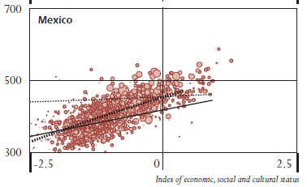
La gestión escolar hace la diferencia

Slide 12
La gestión escolar hace la diferencia

Slide 13
II. Un modelo para asegurar
el derecho a la educación

Slide 14
Estrategia de focalización
Todas las acciones deben focalizarse. Ante los insuficientes recursos (personas, fondos y demás apoyos), es indispensable identificar un universo de atención que asegure el impacto real.
La equidad no se logra dando lo mismo a todos; lo verdaderamente equitativo es intensificar los esfuerzos para quienes más los requieren, de modo que se reduzcan las brechas.

Slide 15
Estrategia de focalización
Atender de manera prioritaria a las escuelas que más lo necesitan resulta ser el método más
Justo
Eficaz
Rápido
…para elevar la calidad educativa

Slide 16
Estrategia de articulación
Para atender mejor las necesidades, hay que alinear:
Personas (comunidad escolar)
Presupuestos
Apoyos materiales
Organizaciones en la localidad

Slide 17
III. Interpretación de
resultados

Slide 18
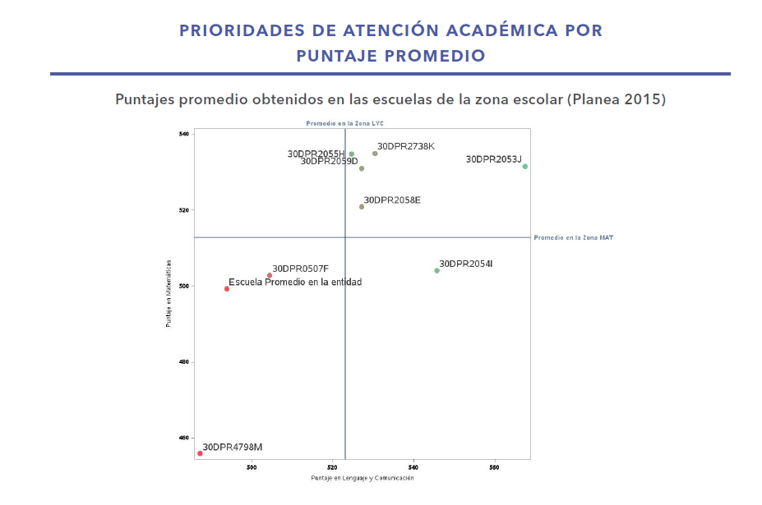
Uso de resultados

Slide 19
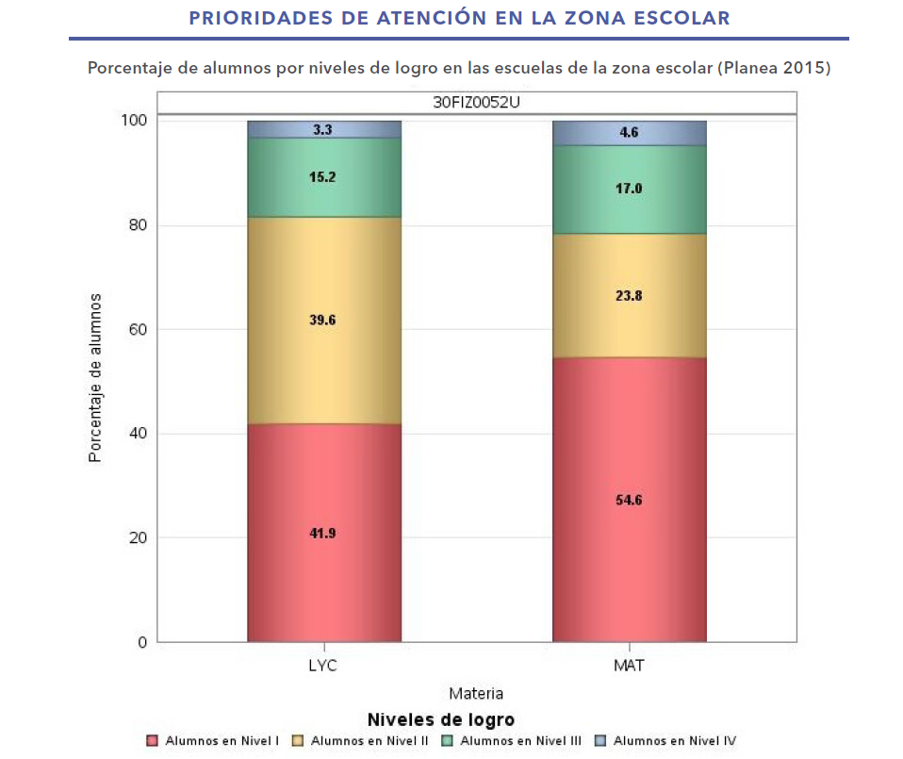
Uso de resultados

Slide 20
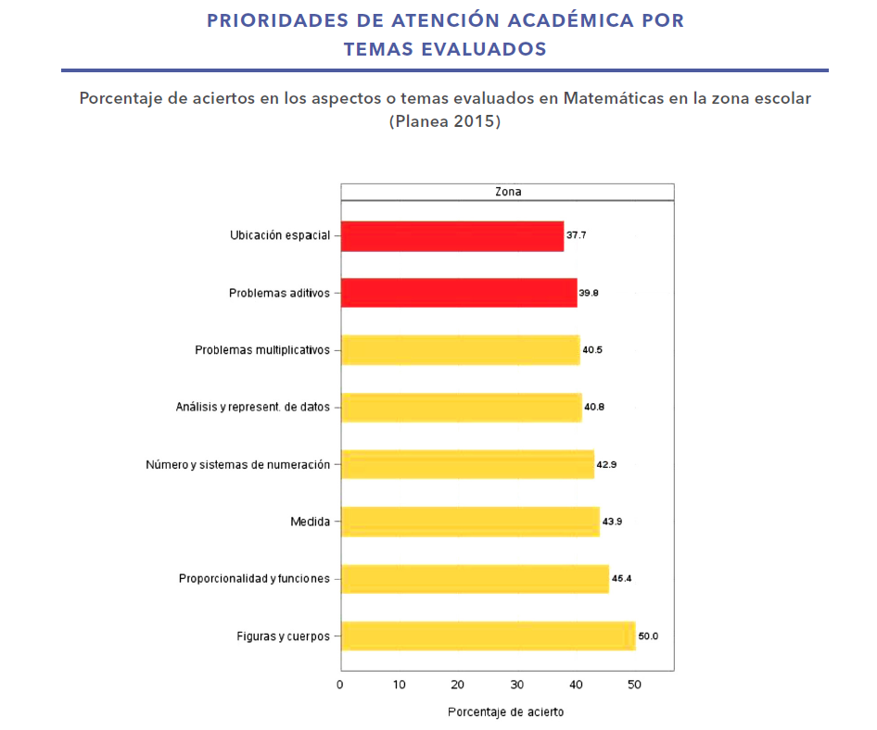
Uso de resultados

Slide 21


Slide 22
¿Qué son las Prácticas Innovadoras?
Son experiencias en los procesos para favorecer el aprendizaje
Desde la intervención docentes en la administración y organización de centro escolar o en la zona
Que incluyan “una serie de intervenciones, decisiones y procesos, con cierto grado de intencionalidad y sistematización,
Que tratan de modificar actitudes, ideas, culturas, contenidos, modelos y prácticas pedagógicas
Renovación pedagógica, a probar formas diferentes del quehacer docente, de los procesos de asesoría y acompañamiento a las escuelas y del sistema educativo en su conjunto, que pueden ir o no, acompañadas de herramientas que ofrece el desarrollo de la tecnología.

Slide 23
ESTRUCTURA DE LA PRÁCTICA INNOVADORA
Título
Escriba un nombre corto y conciso que dé cuenta de lo que trata la práctica innovadora
2. Diagnóstico que realizó
Incluya elementos de evaluación diagnóstica que realizó para obtener información que le permitió identificar el estado que guarda la situación que pretendía mejorar. Ejemplos: Revisión de los escritos libres de los estudiantes de 5° grado como un componente de la evaluación inicial; análisis de los resultados de un examen de historia del 3er bimestre; resultados de Planea
3. Situación que quería mejorar
Describa la situación que se atendió con la puesta en marcha de la práctica innovadora. Ejemplos: Mejorar la convivencia en el salón de clase; mejorar la resolución de problemas en los que utilicen fracciones; aumentar las habilidades para el análisis de textos

Slide 24
ESTRUCTURA DE LA PRÁCTICA INNOVADORA
4. Propósito
Explique lo que se propuso lograr con la puesta en marcha de su práctica innovadora
5. Características del contexto
Incluya información relevante que contribuya a la comprensión de la práctica innovadora. Puede ser: características de los estudiantes y sus familias, condiciones materiales del centro escolar, aspectos de la comunidad. (máximo media cuartilla)
6. Descripción de la estrategia de intervención: actividades realizadas, materiales y tiempos
Nota: Si es Texto, considere una extensión de 4 a 6 cuartillas

Slide 25
ESTRUCTURA DE LA PRÁCTICA INNOVADORA
7. Elemento innovador
Describa el elemento innovador e incluya el argumento que lo sustente.
8. Resultados obtenidos (seguimiento y evaluación que realizó para obtener evidencias de los logros de su Práctica Innovadora)
Anote los logros o los avances obtenidos con la puesta en marcha de su práctica innovadora, describa el mecanismo o procedimiento mediante el cual la evaluó. Precise los avances o logros que obtuvo, con respecto al diagnóstico que realizó.
9. Observaciones
Si considera necesario, agregue precisiones que ayuden a ponerla en marcha.

Slide 26
ANEXOS:
Agregue aquí 2 o 3 evidencias de las actividades que describe.

